Slide 1
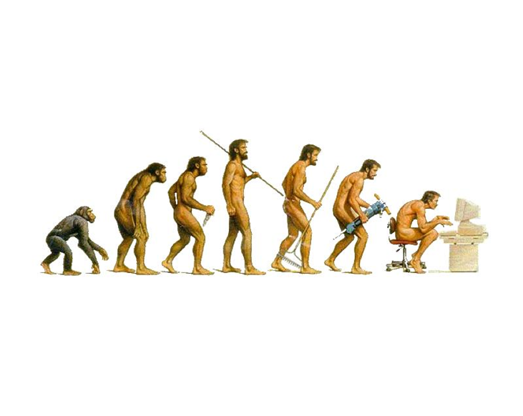
Evolution
(or is it?)

Slide 2
Oversigt
Opfattelse i gamle dage
DNA
Mutation
Rekombination
Menneskets påvirkning

Slide 3
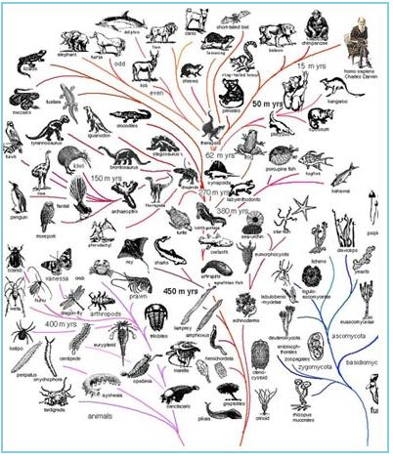
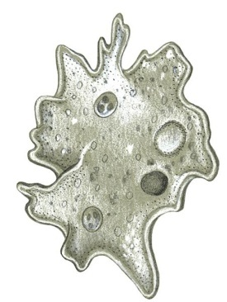
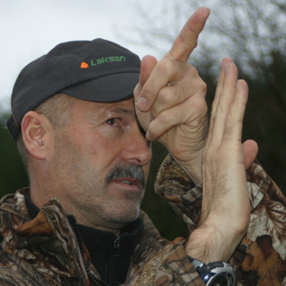
Evolution
Evolution?

Slide 4
Opfattelse i gamle dage
Larmarck
”Den indre følelse”
Darwin
”The survival of the fittest”

Slide 5
DNA
DNA
DNA er koden for vores krop.
Gener
Gener er en sekvens af DNA’et som bestemmer f.eks. vores øjenfarve
Kromosomer
Alt DNA’et er samlet i kromosomerne.
Mennesket har 46 kromosomer

Slide 6
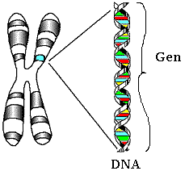
DNA

Slide 7
Mutation
Årsag
Kemikalier, stråling kan forsage fejl i genet, som så
forsager fejl i kromosomet
Fordele
Tilpasning
Større mulighed for overlevelse (Natsværmer)
Ulemper
Der kan ske fejl og opstå sygdomme

Slide 8
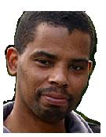
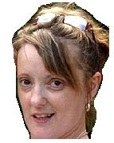
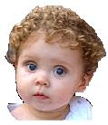
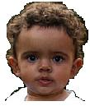
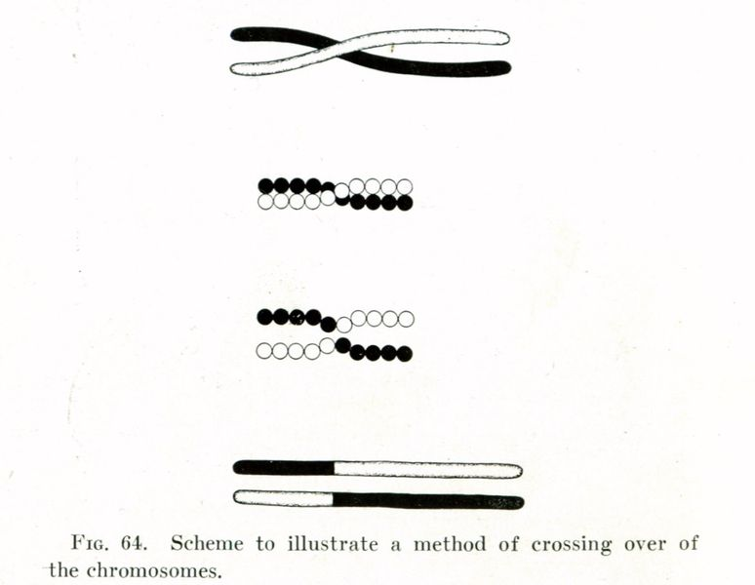
Rekombination

Slide 9
Menneskets påvirkning
Forædling
Gammel teknik
Mål: Bedre udbytte
Kloning
1997 Fåret Dolly
Mål: Bevare truede dyrearter
Gensplejsning
I fuld udvikling
Mål: $$$; Forhindre sult

Slide 10
Konklusion
Kroppen består af kromosomer, som igen består af gener, som til sidst består af DNA
Der kan være både fordele og ulemper ved mutation.
Rekombination gør at vi mennesker er forskellige
I dag har mennesker en indflydelse på hvordan evolution foregår.

